Slide 1
商品搜索功能

Slide 2



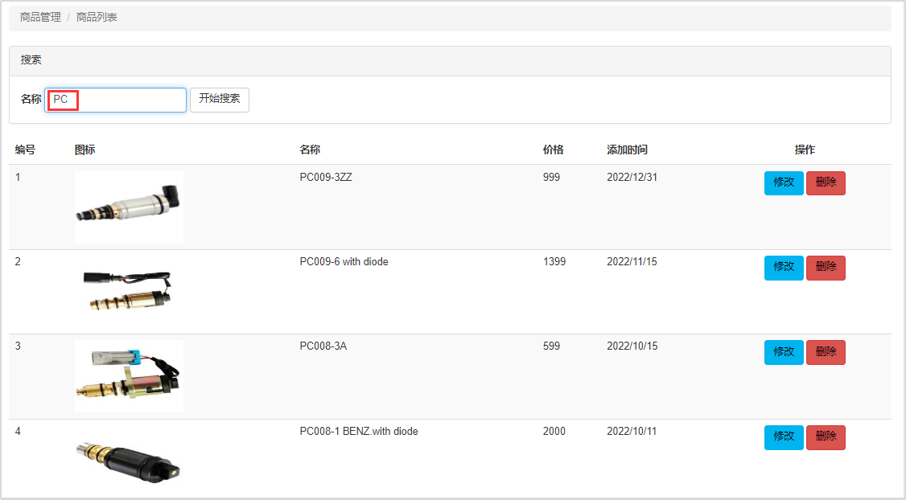


引入
根据用户输入的商品名关键字进行查询，将查询结果显示在列表中。

Slide 3
目录
01
任务需求
02
实现步骤
03
任务实现

Slide 4
任务需求
在Express中完成商品关键字搜索功能。

Slide 5
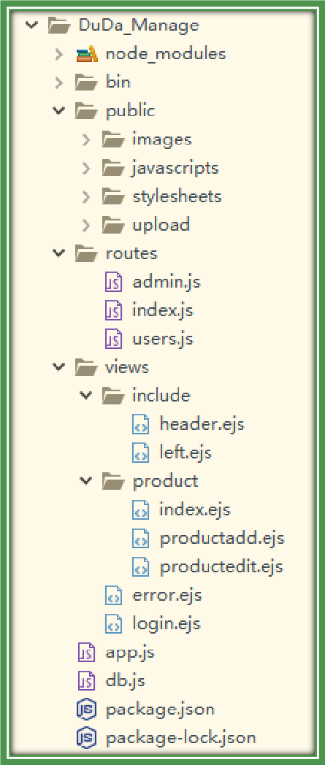
实现步骤
01
搜索框设置
02
编写路由代码
03
模板引擎解析数据
04
启动项目，浏览页面

Slide 6
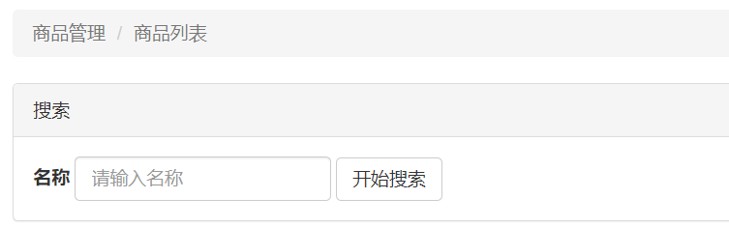
任务实现
1. 搜索框设置
模板文件views/product/index.ejs-商品添加页面。
表单
<form>
文本框
提交按钮

Slide 7
任务实现
模板代码
<div class="panel panel-default">
<div class="panel-heading">搜索</div>
<div class="panel-body">
<form role="form" action='/admin/search' method="get">
<div class="form-group">
<label for="name">名称</label>
<input type="text" placeholder="请输入名称" name='key'>
</div>
<div class="form-group">
<button type="submit" >开始搜索</button>
</div>
</form>
</div>
</div>
view/product/index.ejs
表单属性设置
method="get"
表单提交后输入框名及值会出现在地址栏
表单提交按钮

Slide 8
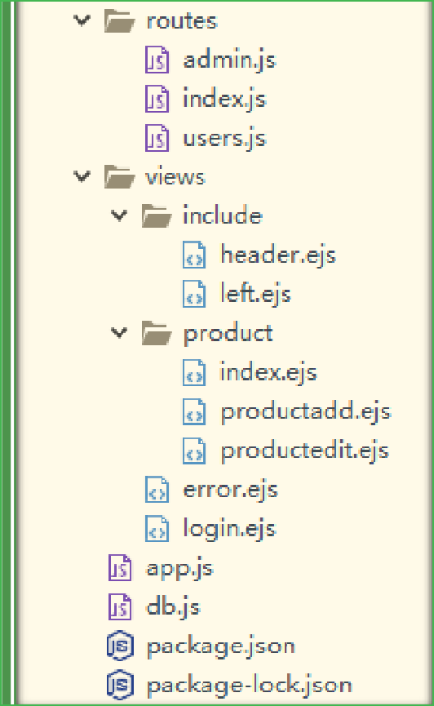
任务实现
2. 编写路由代码
routes/admin.js
表单属性设置：
'/search' -- 商品关键字搜索
SQL语句： like '%keyword%', keyword为用户输入的关键字
查询结果渲染在product/index.ejs页面中
01
db.s

Slide 9
任务实现
服务器代码
router.get("/search",function (req,res, next) { //搜索商品列表
var key = req.query.key; // 获取搜索框输入
var strSQL = "select * from product where name like ? order by id desc";
var strParam =['%' + key + '%']; // 模糊查询
db.conn.query(strSQL, strParam, function (err, result) {
if(err){
console.log('[SELECT ERROR] - ',err.message);
return;
}
//不再显示页码
res.render("product/index",{list:result,page:-1,yemashu:-1});
});
});
routes/admin.js
关键字模糊查询
查询结果带到模板
prouduct/index.ejs

Slide 10
任务实现
3. 模板引擎解析数据
表格
<table>
表格标题
表格行
显示查询结果

Slide 11
任务实现
<table class="table table-striped">
<thead>
<tr>
<th>编号</th><th>图标</th> <th>名称</th><th>价格</th>
<th>添加时间</th><th class="text-center">操作</th>
</tr>
</thead>
<tbody>
<% for(var i=0;i<list.length;i++){ %>
<tr>
<td><%=(i+1)%></td>
<!--建立虚拟目录去匹配图片地址-->
<td><img src="/<%= list[i].image%>" width="150px" height="100px"></td>
<td><%=list[i].name %></td>
<td><%=list[i].price%></td>
<td><%=list[i].add_time.toLocaleDateString() %></td>
<td class="text-center">
<a href="/admin/edit?id=<%= list[i].id%>" >修改</a>
<a href="/admin/delete?id=<%= list[i].id%>"
onclick="return confirm('确定要删除吗？');">删除</a>
</td>
</tr>
<% }%>
</tbody>
</table>
模板代码
views/product/index.ejs
for循环输出每条商品
修改和删除链接
带地址栏参数
值为商品id

Slide 12
任务实现
4. 启动项目浏览页面
启动项目
进入项目文件夹，打开CMD窗口
nodemon app.js
服务器测试
浏览器打开地址：
http://localhost:3006/admin/login
登录后查看管理首页

Slide 13

小结
任务需求
Express中结合模板引擎实现商品搜索功能
实现步骤
搜索框设置→编写路由代码→
模板引擎解析数据→启动项目浏览页面
任务实现
routes/admin.js – 路由代码
views/product/index.ejs –商品列表模板引擎

Slide 14
谢谢观看

